Slide 1
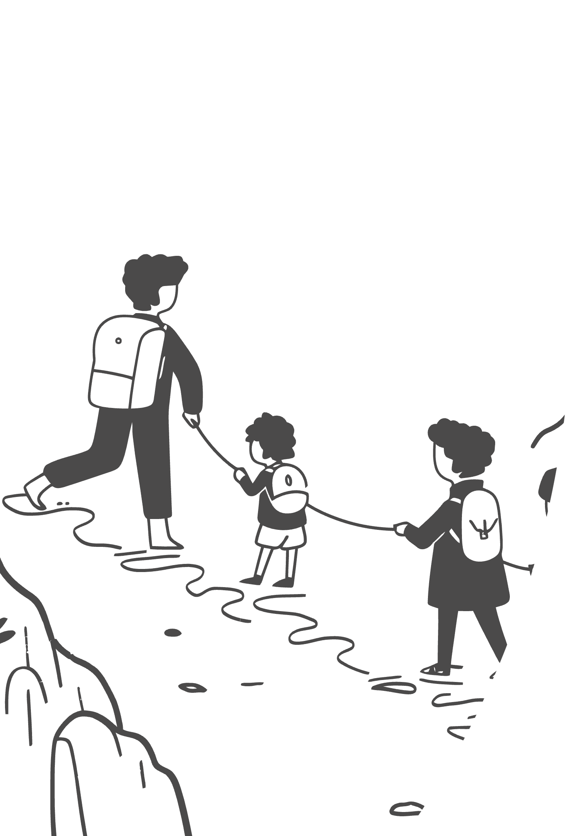
Размышления об участии в проекте: что мы поняли и что теперь можем сделать
От простого желания «рассказать о красивых местах» — к глубокому пониманию связи природы, истории и человека.

Slide 2
ЧАСТЬ 1
Что нам дало участие в проекте
1
2
3
Целостность природы и истории
Волонтёр — мост между наукой и людьми
Методика важнее эрудиции
Работа с детьми — особое искусство. Им нужны загадки, движение, смена деятельности. Можно знать всё о территории, но без умения удержать внимание ребёнка знания не пригодятся.
Река определяла расположение деревень, тип почвы влиял на промыслы, исторические события меняли ландшафт. Природа и история переплетены гораздо сильнее, чем кажется.
Учёные пишут статьи, краеведы собирают папки, но без живого посредника знания остаются в архивах. Мы увидели глаза людей, которым стало интересно. Это дорогого стоит.

Slide 3
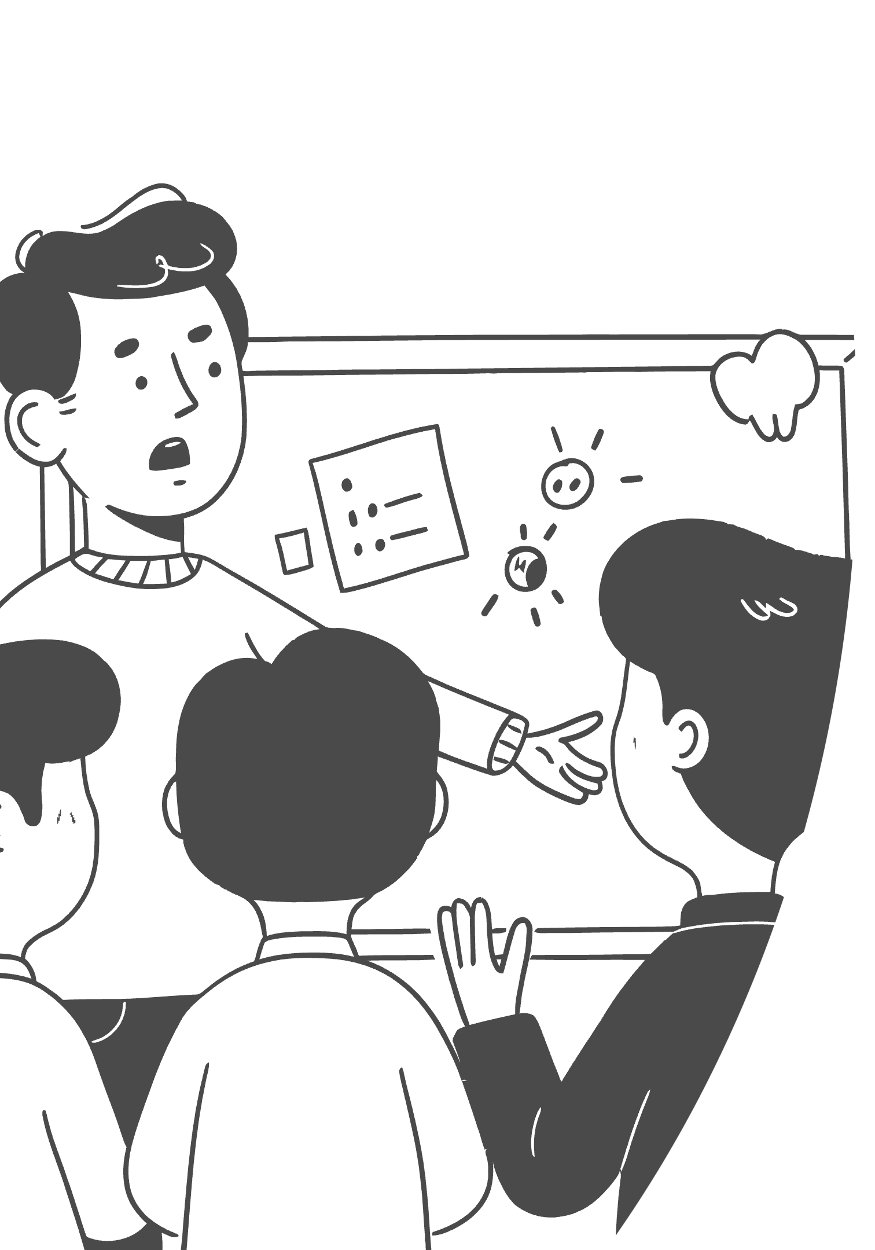
ЧАСТЬ 2
Инструменты для педагогов и школьников
Разовые экскурсии — хорошо, но недостаточно. Нужна система инструментов, которую учитель сможет использовать самостоятельно.
🗺 Конструктор маршрута
Модульная схема: базовые «ядра», вариативные блоки и «дорожная карта» времени. Учитель собирает маршрут под свой класс, погоду и задачу.
📓 Полевой дневник
Рабочая тетрадь-путеводитель с карточками наблюдений, заданиями на историческую реконструкцию и местом для рисунков.
🎧 Аудиоследы и QR-коды
Короткие аудиорассказы (2–3 мин.) о ключевых точках маршрута. QR-коды на колышках — и класс идёт самостоятельно.
📋 Памятка для педагога
Две страницы: что сказать перед выходом, три универсальных вопроса, как работать с «неудобными» вопросами детей и как завершить экскурсию.

Slide 4

ИНСТРУМЕНТ ПОДРОБНЕЕ
Полевой дневник: прогулка становится исследованием
Что внутри дневника
Почему это работает
Карточки наблюдений: «Найди три вида мхов», «Определи возраст дерева по пню»
Задания на реконструкцию: «Где удобнее построить пристань?», «Что бы ты записал 100 лет назад?»
Место для рисунков и заметок
Вопросы для обсуждения после прогулки
Ребёнок на экскурсии — не пассивный слушатель. Дневник превращает прогулку в личное исследование. Учитель использует готовый шаблон самостоятельно — без постоянного присутствия волонтёра.
Распечатывается на 2–4 страницы. Просто, доступно, эффективно.

Slide 5

ЧАСТЬ 3
Как это помогает знакомить с природой и историей
Педагог больше не один
Запоминаются переживания
Территория становится «своей»
Междисциплинарные инструменты позволяют любому учителю уверенно вывести класс на местность. Не нужно быть экспертом по всему — достаточно следовать простому плану.
Дети забывают даты, но помнят момент, когда сами нашли старый фундамент или услышали крик кроншнепа. Через эмоцию приходит уважение к территории и желание её беречь.
Когда класс выходит на маршрут осенью, зимой и весной — место перестаёт быть абстрактным. Дети начинали приводить сюда родителей, показывать «свои» деревья и камни.
Настоящая цель — не просто провести экскурсию, а посадить любовь к месту.

Slide 6
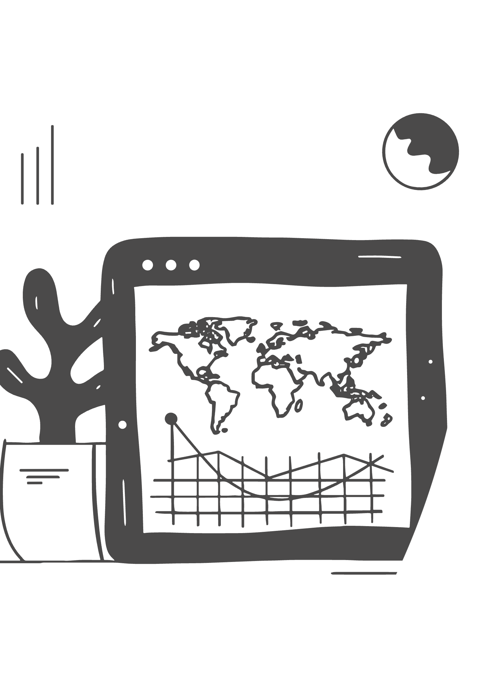
ЧАСТЬ 4
Что мы будем делать дальше
01
Открытая публикация шаблонов
Полевой дневник, конструктор маршрута и памятка для педагога — в открытом доступе на Добро.рф или в группе местного музея. Бесплатно, с правом копировать и изменять.
02
Интерактивная карта района
В Google Maps или на простом сайте: точки для показа, ссылки на аудиорассказы, варианты заданий. Любой учитель спланирует маршрут за 10 минут.
03
Два бесплатных вебинара
Для местных педагогов — как пользоваться полевым дневником и адаптировать маршрут под разный возраст.
04
Сбор обратной связи
Дневники и памятки — в 5 школ района. Через месяц учителя присылают фото и заметки. На основе этого дорабатываем инструменты.

Slide 7
Главный результат в цифрах и фактах
4
5
Инструмента создано
Школ получат материалы
Конструктор маршрута, полевой дневник, аудиоследы с QR-кодами, памятка для педагога
В рамках первого этапа сбора обратной связи
2
3
Вебинара для педагогов
Ключевых открытия
Бесплатно, с практическими примерами и адаптацией под возраст
Целостность, роль посредника, методика важнее эрудиции
Все материалы публикуются в открытом доступе — бесплатно, с правом копировать и изменять под нужды любой школы.

Slide 8
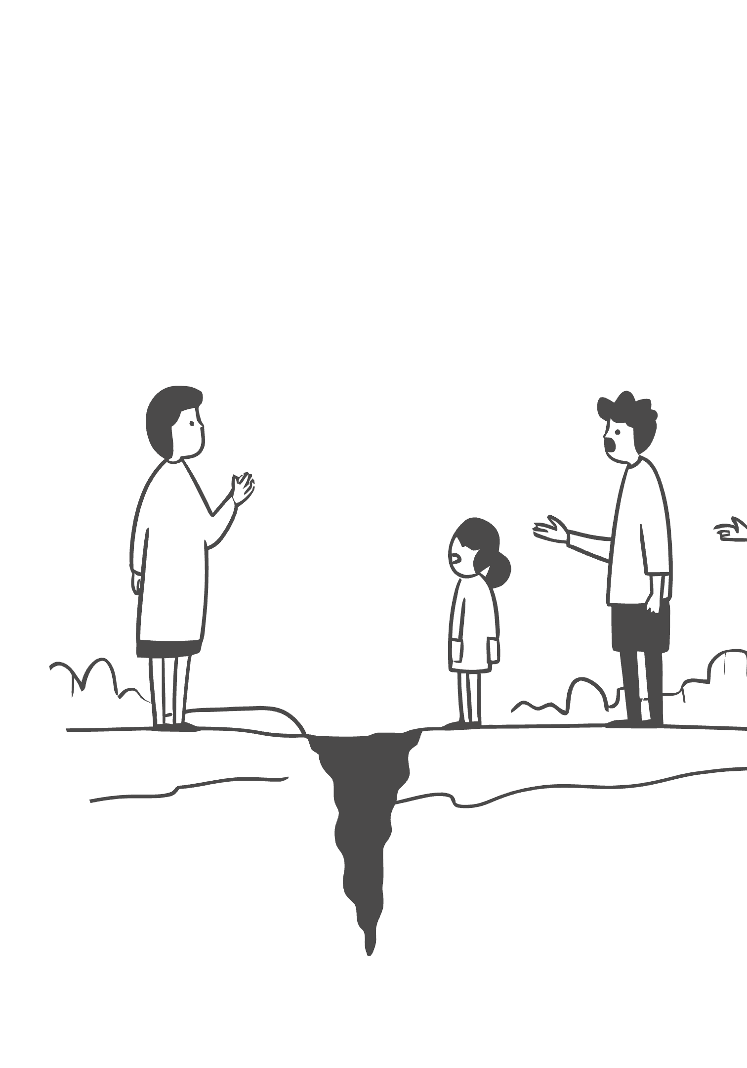
Итоговая мысль
Не нужно ждать идеальных условий. Уже сейчас, с помощью простых бумажных дневников, QR-кодов на колышках и двухстраничной памятки, можно сделать так, что сотни школьников начнут видеть свою землю — её природу и историю — не как скучный параграф в учебнике, а как живой, удивительный, требующий внимания мир.
Мы были волонтёрами. Но теперь мы — проводники возможности. И это чувство останется с нами надолго.

